Slide 1
实验安排
地点：东115、东116
时间：4、7、11、12周
周六上午1-4节

Slide 2
第一章内容回顾 Q1：软件生命周期包括哪些阶段？

Slide 3
软件生命周期的组成
3个时期，8个阶段：
软件定义 （问题定义 + 可行性研究 + 需求分析）；
软件开发 （总体设计 + 详细设计 + 编码和单元测试 + 综合测试）；
软件维护（也称作运行维护，简称运维）。

Slide 4
Q2：我们学习了哪几种软件过程模型？

Slide 5
瀑布模型（理想的；实际的）
快速原型模型
增量模型（一般的；风险更大的）
螺旋模型（简化的；完整的）
喷泉模型

Slide 6
第二章 可行性研究
可行性研究的目的与任务
可行性研究的步骤 （或过程）
可行性研究的工具
系统流程图
数据流图
数据字典
成本/效益分析

Slide 7
开发软件要回答三个问题
Is it feasible? Or is there any workable solution to solve the problem?
—可行性研究
What to do?—需求分析
How to do? —系统设计

Slide 8
2.1 可行性研究的目的与任务
目的：回答是否可行
用最小代价、在尽可能短时间内确定问题是否能够解决。
任务：分析以下4个方面的可行性：
技术可行性 （软硬件资源、人员、工作环境）
经济可行性 （经济效益>开发成本？）
操作可行性 （亦称为运行可行性。对新系统的运行方式/模式，用户可以接受吗？）
法律可行性
比如，软件的归属权问题、开发软件所用的技术是否会造成侵权等问题。

Slide 9
2.2 可行性研究的步骤（或过程）
复查系统规模和目标；
研究现有系统；
导出新系统的高层逻辑模型；
重新定义问题 （与用户沟通，必要时重新定义问题）；
导出和分析各种可选解决方案；
推荐行动方针 (Recommend the best solution.)；
草拟开发计划；
书写文档提交审查 (以上步骤整理成文档)。

Slide 10
1) 复查系统规模和目标
参照问题定义阶段的成果
系统规模和目标报告书
复查任务
改正含糊的/有二义性的、不正确的描述
核查系统限制和约束（使用对象、软硬件等）
Notes:
规模和目标：高层概念，比较笼统

Slide 11
2) 研究现有系统功能
分析现有系统
参照高层系统流程图 （不用关注太多细节）；
现有系统可以完成哪些功能？
比较新旧系统
新系统必须完成旧系统（现有系统）的基本功能；
新系统必须改正旧系统存在的问题；
新系统是否比旧系统创造更多收益？

Slide 12
3) 导出新系统模型
参考旧（现有）系统逻辑模型，导出新系统逻辑模型。
逻辑模型描述工具
数据流图 （本章学习）
数据字典（本章学习）
用例图 （第9章）

Slide 13
4) 重新定义问题
复查问题定义、规模和目标
在新系统模型基础上，
分析员对问题有误解吗？
用户是否遗漏了需求？
Steps 1 to 4可能形成闭环。

Slide 14
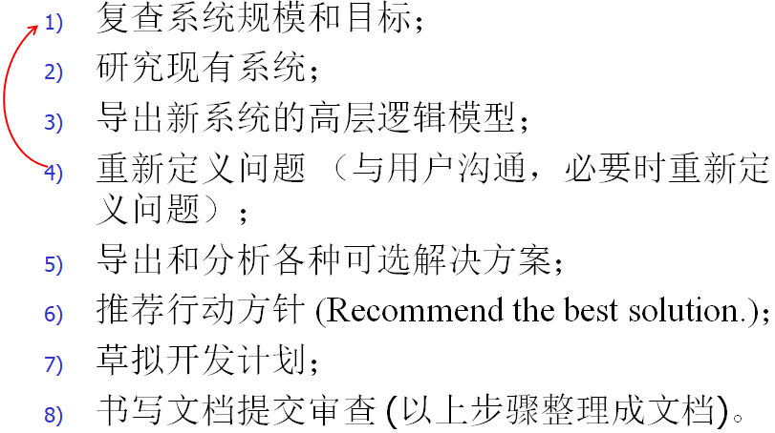
Notes:
4）如果重新定义了问题，则返回1）

Slide 15
5) 导出和分析各种可选解决方案
从逻辑模型导出物理系统方案
物理系统：用物理部件表示信息的流动；
不同角度 → 多个方案
分析各种可选方案
技术可行性
操作可行性
经济可行性
为各种可行方案制定初步进度计划

Slide 16
6) 推荐行动方针
得出可行性研究结果
继续开发 （可行）
OR
终止项目 （不可行）
推荐最佳解决方案（the best solution）
必须进行成本/效益分析 （本章最后一节）

Slide 17
7) 草拟开发计划
为推荐方案确定开发计划
进度
开发人员
硬件设备
软件工具
各阶段成本估计

Slide 18
8) 书写文档提交审查
可行性研究报告
包含以上各步骤的结果
推荐方案 （the best solution）
开发计划

Slide 19
可行性研究报告（百度百科）
可行性研究报告是从事一种经济活动（投资）之前，双方要从经济、技术、生产、供销直到社会各种环境、法律等各种因素进行具体调查、研究、分析，确定有利和不利的因素、项目是否可行，估计成功率大小、经济效益和社会效果程度，为决策者和主管机关审批的上报文件。
软件开发可行性研究报告一般包含哪些内容

Slide 20
系统流程图
2.3 可行性研究的工具
系统流程图表示数据在系统各部件之间流动的情况；
亦称为物理数据流图，不同于程序流程图（程序流程图表示程序/算法的流动，一般会用到程序的控制结构）。

Slide 21
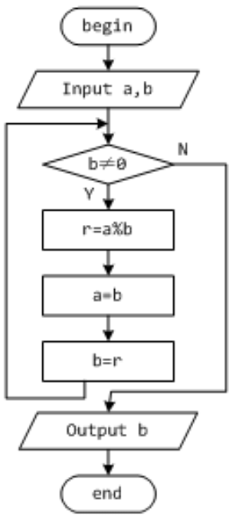
程序流程图的例子

Slide 22
描绘物理系统的符号
符号
名称
说明
处理
如：程序，处理，人工加工
输入/输出
表示输入或输出
连接
同一页上图的连接
换页连接
不同页上图的连接
数据流
指明数据流动方向
图2.1 基本符号

Slide 23
描绘物理系统的符号(continued)
符号
名称
说明
穿孔卡片
穿孔卡片输入/输出，或穿孔卡片文件
文档
打印输出，或打印终端输入数据
磁带
磁带输入/输出，或表示磁带文件
联机存储
任何种类磁盘存储，如磁盘、磁鼓等
磁盘
磁盘输入/输出，或磁盘上文件、数据库
磁鼓
磁鼓输入/输出，或磁鼓上文件、数据库
显示
显示器部件
人工输入
人工输入数据，如填写表格
人工操作
人工完成的处理
辅助操作
使用辅助设备进行的脱机操作
通信链路
通过远程通信线路传送数据
图2.2 系统符号

Slide 24
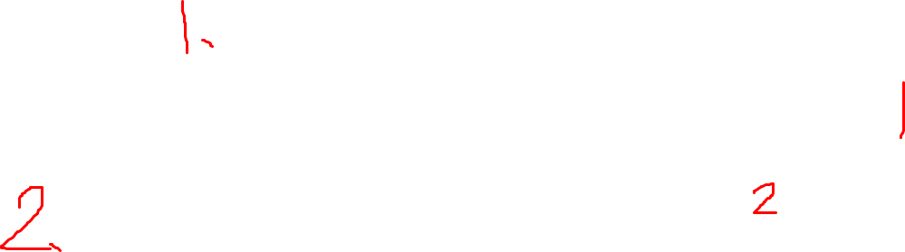
描述：仓库中零件数量有变化（事务）时，及时更新库存清单主文件；如果哪种零件的库存量低于临界值，报告给采购部门以便订货，规定每天向采购部门送一次订货报告。
系统流程图的例子
显示部件
磁盘
事务
库存清单主文件
处理
库存清单程序
订货信息
磁带
处理
报告生成程序
文档
订货报告
图2.3 库存清单系统的系统流程图

Slide 25
可行性研究的工具之数据流图
数据流图（Data Flow Diagram）：简称DFD，从数据传递和加工角度，以图形方式来表达系统的逻辑功能、数据在系统内部的逻辑流向和逻辑变换过程，是结构化系统分析方法的主要表达工具、表示软件模型的一种图示方法。

Slide 26
数据流图的基本符号
或
数据源点或终点
或
变换数据的处理
或
数据存储
数据流
图2.4 基本符号的含义

Slide 27

数据流图的附加符号
A
B
*
C
A
*
B
T
T
C
A
B
+
C
A
+
B
T
T
C
A
B
C
A
T
T
B
C
Notes:
“*”（与）
“+”（或）：A或B，或者A和B
“⊕”（异或）：A或B，不能是A和B

Slide 28
需注意的几点：
“处理”可表示：单个程序、一系列程序、程序的一个模块、人工处理等；
“数据存储”可表示：一个文件、文件的一部分、数据库记录等；
数据流图不考虑出错处理、打开文件、关闭文件。

Slide 29
数据流图的例子
源点/终点 | 处理
仓库管理员 采购员 | 处理事务 产生报表
数据流 | 数据存储
事务 零件编号 事务类型 数量 订货报表 零件编号 零件名称 订货数量 目前价格 主要供应商 次要供应商 | 库存清单 零件编号 库存量 库存量临界值 订货信息 （见订货报表）

Slide 30


订货系统的基本系统模型
简单、高层次、抽象

Slide 31
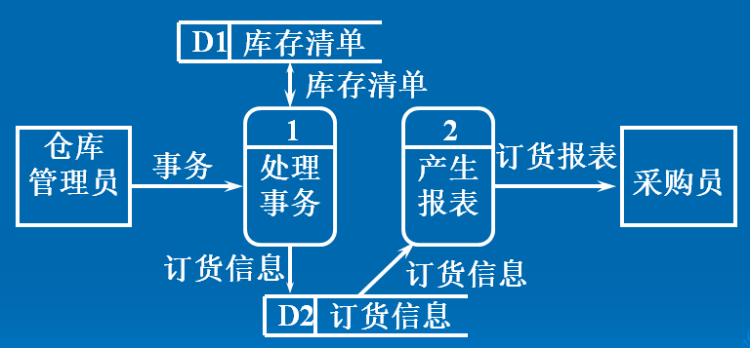
订货系统的功能级数据流图

Slide 32
给处理和数据存储加编号
处理事务
产生报表
1
2
D1
库存清单
D2
订货信息

Slide 33
上述数据流图所描述的功能足够详细了吗？

Slide 34
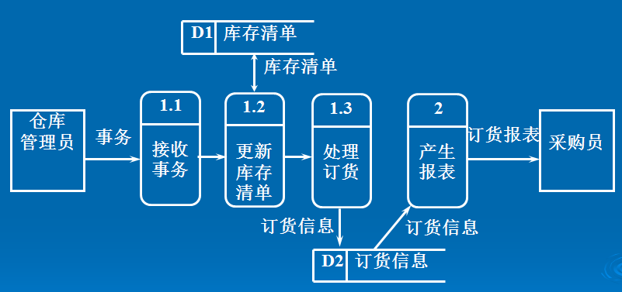
订货系统进一步分解后的数据流图

Slide 35
数据流图中的命名
为数据流（或数据存储）命名
名字应该代表整个数据流（或数据存储）的内容；
不要使用空洞的、缺乏具体含义的名字（如“数据”、输入）；
如果为某个数据流（或数据存储）起名遇到困难，则很可能是因为对数据流图的分解不恰当，应尝试重新分解数据流图。

Slide 36
数据流图中的命名 (continued)
为处理命名
通常先为数据流命名，再为与之相关联的处理命名；
名字应该反映整个处理的功能；
应尽量避免空洞、笼统的动词做名字，如“处理”、“加工”；

Slide 37
d)通常用一个动词命名，如果必须用两个动词才能描述整个处理的功能，则可能要把这个处理分解成两个处理更恰当；
e)如果为某个处理命名时遇到困难，则很可能是发现了分解不当的情况，应考虑重新分解。

Slide 38
为“数据源点/终点”命名
通常采用习惯使用的专业术语，如“仓库管理员”、“采购员”等。

Slide 39
数据流图的用途
作为交流信息的工具（供有关人员审查、用户理解和评价）；
作为软件分析和设计的工具（可行性研究之后，软件生命周期的两大阶段 ）。

Slide 40
数据流图中的自动化边界
对整个系统分块或分割；
不同的自动化边界划分方式，对应不同的逻辑、不同的物理实现方案。

Slide 41
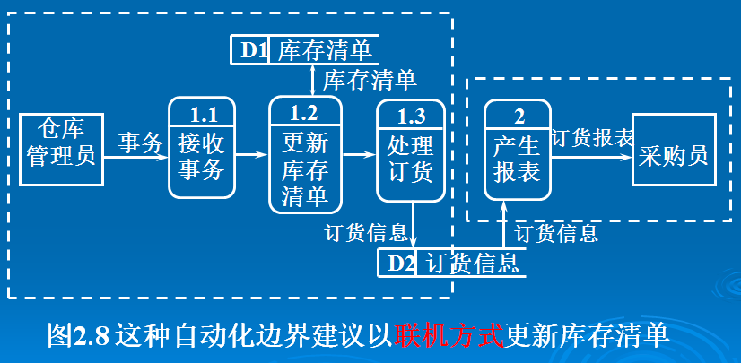
自动化边界划分方式一
Notes:
联机：来一个处理一个；real-time

Slide 42
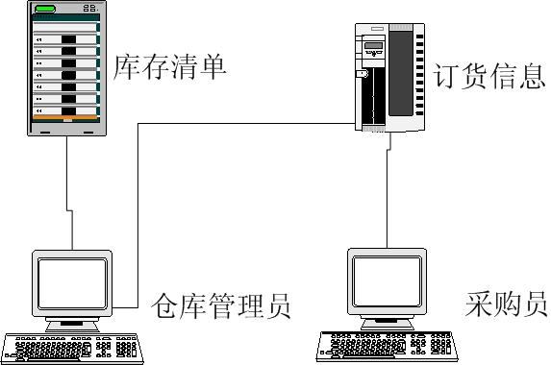
对应的物理实现方案

Slide 43
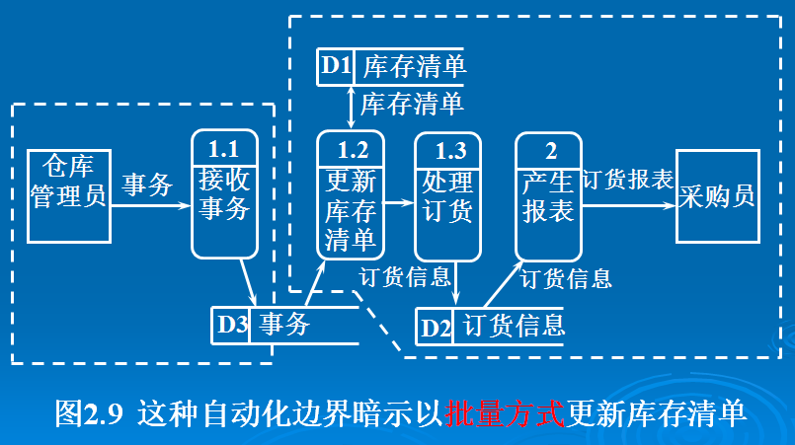

自动化边界划分方式二

Slide 44
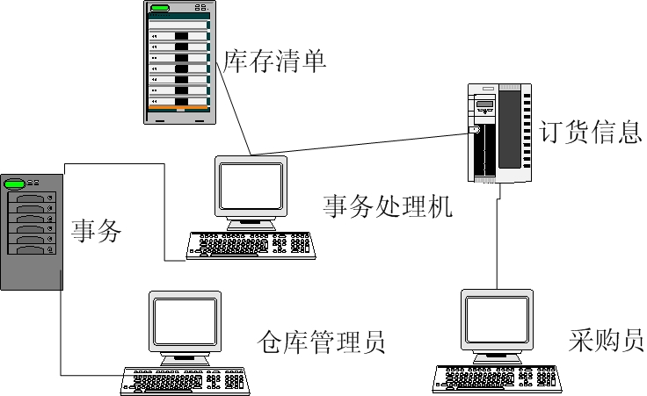
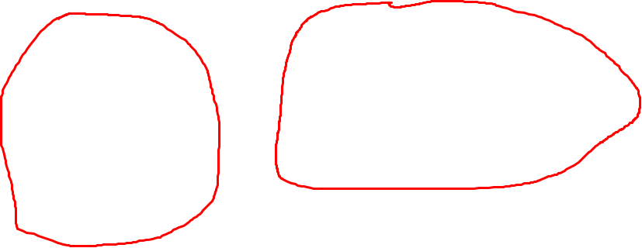
对应的物理实现方案

Slide 45
上次课回顾
1、如何区别系统流程图与程序流程图？

Slide 46
系统流程图：表示数据在系统各（物理）部件之间的流动；
程序流程图：表示程序/算法的流动，会用到程序的控制结构。

Slide 47
上次课回顾
2、请描绘数据流图的基本符号。

Slide 48
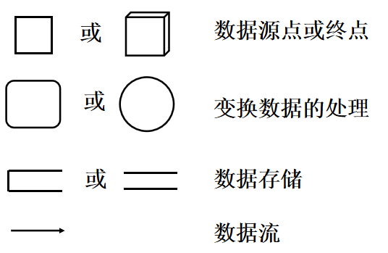

Slide 49
可行性研究的工具之数据字典
数据字典：对数据流图中包含的所有元素的定义的集合。
可行性研究阶段，(数据流图)与(数据字典)共同构成系统的逻辑模型。
数据字典中所有的定义应严密、精确、无二义性。

Slide 50
数据字典的内容
可以对下列4种元素进行定义：
数据流
数据元素
数据存储
处理

Slide 51
定义数据的方法
由数据元素组成数据的方式有以下3种基本类型（类似于程序设计中的3种控制结构）：
顺序
选择
重复
另外，可选表示可有可无。

Slide 52
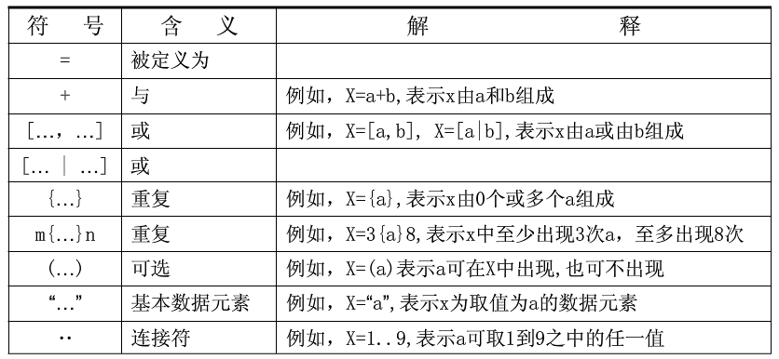

数据字典中数据元素组成数据的表示符号
Notes:
重复的上限、下限出现在花括号的左（或下）、右（或上）。

Slide 53
数据字典的用途
分析工具（最重要用途）
对系统分析员和用户来说，数据是如何组成或具体描述的。
每个数据元素的控制信息很有价值
便于关联使用了特定数据元素的所有程序（或模块），从而对这些程序进行有效控制。
数据字典是开发数据库的第一步。

Slide 54
随堂练习-1 （5 minutes）
用数据字典表示济南市电话号码(包含区号)。

Slide 55
参考答案
济南市电话号码=0531+8{数字}8
其中，数字=[0|1|2|3|4|5|6|7|8|9]
或 数字=0..9

Slide 56
随堂练习-2 （10 minutes）
某公司的电话服务如下：
可以拨分机号或外线号码；
分机号是从8801至8899；
外线号码先拨7，然后是市话号码或长话号码；
长话号码是以区号和市话号码组成；
区号是010或021或020。
市话号码是任意长度为8的数字串；
市话号码中的数字可取0至9之间的任意值。
用数据字典分别表示以上数据条目。

Slide 57
参考答案
电话号码=［分机号｜外线号码］
分机号=8801..8899
外线号码=7+［市话号码｜长话号码］
长话号码=区号+市话号码
区号=［010｜021｜020］
市话号码=8{数字}8
数字=[0|1|2|3|4|5|6|7|8|9]
或 数字=0..9

Slide 58
2.4 成本/效益分析
（一）成本估计
1) 代码行技术
软件成本 = 每行代码的平均成本
×
（估计的）源代码总行数

Slide 59
2) 任务分解技术
软件项目分解为若干个相对独立的任务，分别估计每个单独任务的成本。
单独任务成本估计=任务所需人力估计值
×每人每月平均工资
软件开发项目总成本估计=
各个单独任务成本估计值之和

Slide 60
典型环境下软件开发各个阶段需投入的人力百分比
任务 | 人力（％）
可行性研究 需求分析 设计 编码 测试&调试 总计 | 3~5 10~25 20~25 15~20 30~40 100

Slide 61
（二）成本/效益分析的方法
1) 货币的时间价值
假设年利率为i,如果现在存入P元钱，则n年以后可以得到的钱数为：
反之，如果n年后能收入F元钱，那么这些钱现在的价值是：

Slide 62
案例
例：有一个库存管理系统，开发该系统共需50000元；使用该系统后，能及时订货，避免了商品短缺，估算每年可节约25000元，共使用5年。假定年利率为5%。
针对此案例，进行成本/效益分析。

Slide 63
每年节约25000元相当于每年收入25000元（将来值）。

Slide 64
将来的收益折算成现在值
年
将来值（元）
(1+i)^{n}
现在值（元）
累计的现在值（元）
1
25000
1.05
23809.52
23809.52
2
25000
1.10
22675.74
46485.26
3
25000
1.16
21595.94
68081.20
4
25000
1.22
20567.56
88648.76
5
25000
1.28
19588.15
108236.91

Slide 65
2) 投资回收期
即多长时间可以收回成本(50000元)。
前2年回收46485.26元，还有50000-46485.26=3514.74元需要回收；
3514.74/21595.94=0.16年；
因此，投资回收期为2.16年。

Slide 66
3) 纯收入
累计的现在值-成本（或投资额）
=108236.91-50000
=58236.91 元

Slide 67
4) 投资回收率
投资回收率（ROI，Return on Investment）是指通过投资而应返回的价值，即企业从一项投资性商业活动的投资中得到的经济回报，核心是衡量投资的盈利效率。
如何计算：
投资回收率 = （投资收益 - 投资成本）÷ 投资成本 × 100%
例如，若以100万元成本投资一个项目，最终获得150万元收益，该项目的投资回收率即为（150-100）÷100×100% = 50%。

Slide 68
投资回收率 = （投资收益 - 投资成本）÷ 投资成本 × 100%
以上公式中，“投资收益”是将来值还是现在值？
实际的“投资收益”在结算前是未知的，因而使用预期效益来估算。

Slide 69
投资回收率的计算
假设下面的情形来计算投资回收率：
将投资额（或成本）存入银行，每年年底从银行取回的钱等于每年的预期效益，时间等于系统寿命时，正好把在银行的存款全部取完。
计算银行年利率是多少？即投资回收率。

Slide 70
计算投资回收率
P: 成本/投资额；
F_{i}: 预计第i年（年底）的效益；
n：系统的寿命；
j: 投资回收率。

Slide 71
思考：
1、投资回收率 vs （实际的）银行年利率的大小关系一般是怎样的？
2、投资回收率=银行年利率意味着什么？

Slide 72
随堂练习-3 （10 minutes）
设计一个软件的开发成本为50000元，寿命为3年。这3年的每年收益预计分别为22000元、24200元、26620元。假定银行年利率为10%。
要求：对该项目进行成本/效益分析，计算投资回收期与纯收入。

Slide 73
参考答案
未来3年的现在值分别为：
第一年：22000/（1+0.10）=20000元
第二年：24200/（1+0.10）²=20000元
第三年：26620/（1+0.10）³=20000元
即未来3年每年收益的现在值均为20000元。
经简单计算，投资回收期为2.5年。
纯收入：20000*3-50000=10000元。

Slide 74
查资料，找到一份完整的可行性研究报告，并认真阅读分析。不用上交。

Slide 75
第二次作业
针对该随堂练习，编写程序，得出投资回收率。编程语言不限。

